Slide 1
Тема: Кровососущие насекомые.
8 класс

Slide 2
Виды Кровососущих насекомых:
Комары;
слепни;
клещи;
блохи;
вши;
мошки.

Slide 3
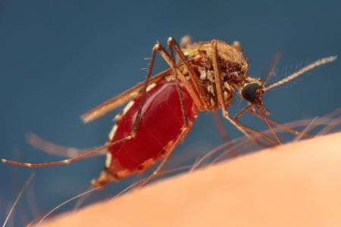
комар
Комар Самое известное насекомое кровосос. С ним знакомы даже жители городов, так как часто эти кровососущие двукрылые размножаются прямо в подвалах домов. Видов комаров много, некоторые из них совершенно безобидны. Из кровососущих комаров паразитированием занимаются самки. Без порции крови комариха не сможет отложить яйца. Активная охота у комаров выпадает на ночное время.

Slide 4
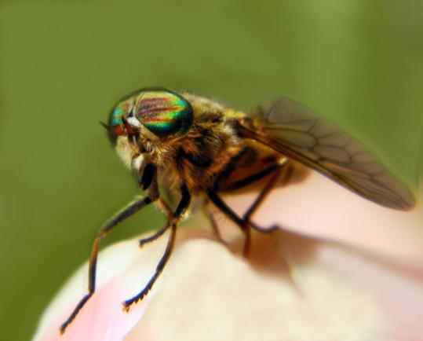
Слепни
Самые крупные летающие кровососущие насекомые в России. Это мухи, которым для размножения требуется напиться крови. Обитают слепни в лесных, степных и пустынных зонах. Большинство видов держится возле водоемов, так как развитие личинок проходит во влажной среде. Кровь пьют только самки. Кроме болезненности укуса слепня, насекомые опасны тем, что переносят инфекционные заболевания. Активно данное семейство кровососущих в дневное время. Предпочитают жару.

Slide 5
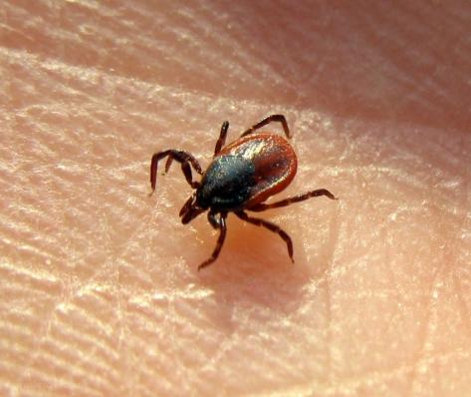
Клещи
Клещ является одним из древнейших обитателей, населяющих нашу планету. Вопреки ошибочному мнению, клещи относятся не к насекомым, а являются представителями отряда паукообразных. По величине эти представители членистоногих редко достигают 3 мм, в основном размеры клещей колеблются от 0,1 до 0,5 мм. Как и положено паукообразным, у клещей отсутствуют крылья. Не имея глаз, клещи ориентируются в пространстве при помощи хорошо развитого сенсорного аппарата, благодаря которому они могут ощущать запах жертвы за 10 метров.

Slide 6
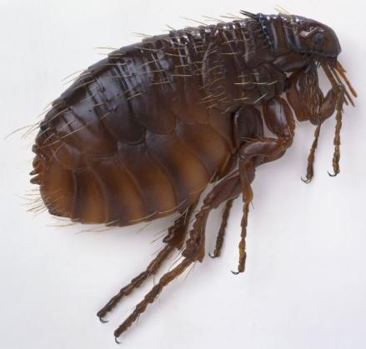
Блохи
Мелкие черные насекомые с плоским телом, способные прыгать. Длина блох 1-3 мм. В России можно найти 5 видов этих кровососущих насекомых:
крысиные;
собачьи;
кроличьи;
кошачьи;
человеческие.
Виды блох морфологически очень незначительно отличаются друг от друга. Питаются же они кровью любого подвернувшегося млекопитающего. Блохи относятся к временным кровососам, так как на жертву они запрыгивают только попить крови. Из всей популяции насекомых, живущих в квартире, только 10% находится на жертве. В естественных условиях блохи круглосуточно активны в теплое время года. В домах они размножаются круглогодично. Обычный срок жизни имаго 2 месяца.

Slide 7
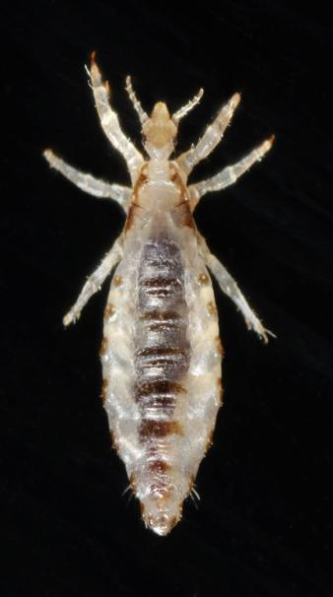
Вши
Вши – постоянные паразиты человека. Это мелкие кровососущие насекомые, всю свою жизнь проводящие на хозяине. Откладывая яйцо, вошь приклеивает его к волосам человека.

Slide 8
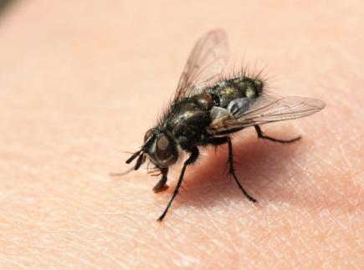
Мошки
Мелкие двукрылые насекомые, входящие в совокупность «гнус». Мошка обитает на всех континентах. Самки кровососущие, самцы питаются нектаром. Оставляют более сильные отеки, чем комары. Мошка не прокалывает кожу, а режет ее. В ранку впрыскивает слюну с антикоагулянтами. Активны насекомые в тихую погоду при температуре 8-30°С. В ветреную погоду их сдувает. Мошки переносят множество опасных для людей заболеваний.

Slide 9
Спасибо за внимание

